Slide 1

5 kleine Pausen, die dein Herz lieben wird
Ein Mini-E-Book mit einfachen Achtsamkeitsübungen für gestresste Frauen, die zwischen Beruf, Familie und Alltag jonglieren. Entdecke, wie kurze Momente der Ruhe deinen Tag transformieren können.

Slide 2

Warum dein Herz Pausen braucht
In unserer hektischen Welt vergessen wir oft, innezuhalten. Dabei sehnt sich unser Herz nach diesen kleinen Momenten der Ruhe:
Chronischer Stress erhöht nachweislich das Risiko für Herz-Kreislauf-Erkrankungen
Achtsamkeitsübungen verbessern die Herzratenvariabilität – ein wichtiger Indikator für Herzgesundheit
Bewusste Pausen senken den Blutdruck und reduzieren Stresshormone wie Cortisol
Die gute Nachricht: Selbst kleinste Achtsamkeitsmomente können die Balance wiederherstellen und dein emotionales Wohlbefinden fördern.

Slide 3
Übung 1: Herzenswärme spüren
Schritt 3: Inneres Lächeln schenken
Schritt 2: Herzenswärme visualisieren
Schritt 1: Aufmerksamkeit lenken
Schenke deinem Herzen ein inneres Lächeln. Spüre, wie sich dadurch deine Gesichtszüge entspannen und eine leichte Veränderung deiner Stimmung eintritt. Halte dieses Gefühl für einige Atemzüge.
Stelle dir vor, wie sich in deinem Herzraum eine angenehme Wärme ausbreitet. Mit jedem Atemzug wird diese Wärme intensiver, fließt durch deinen Körper und löst Anspannung.
Lege deine Hand sanft auf dein Herz. Atme drei Mal tief in deinen Bauch ein und spüre, wie sich dein Brustkorb hebt und senkt. Richte deine volle Aufmerksamkeit auf den Bereich deines Herzens.
Diese Übung eignet sich besonders für Momente, in denen du Unterstützung oder emotionalen Halt brauchst – zwischen zwei Meetings oder vor schwierigen Gesprächen.

Slide 4

Übung 2: Achtsame Atempause
Eine einzige Minute bewusster Atmung kann dein Nervensystem beruhigen und deinen Geist klären:
"Der Atem ist die Brücke, die dein Leben mit deinem Bewusstsein verbindet, die Brücke zwischen Körper und Geist."
Finde eine bequeme Position und schließe wenn möglich deine Augen
Atme durch die Nase ein und zähle innerlich bis 4
Atme durch den Mund aus und zähle innerlich bis 6
Wiederhole diesen Rhythmus für eine Minute
Profi-Tipp: Die verlängerte Ausatmung aktiviert deinen Parasympathikus – den Ruhenerv, der Stresshormone abbaut.

Slide 5

Übung 3: Mentale Auszeit
30 Sekunden Stress-Unterbrechung
Vorfreude aktivieren
Lenke deine Gedanken auf etwas Positives, das noch kommt: der Kaffee mit einer Freundin am Wochenende, der Spaziergang nach der Arbeit, oder das warme Bad am Abend.
Unterbreche bewusst den Gedankenstrom. Sage innerlich "Stopp" und stelle dir vor, wie du einen Schalter umlegst – von Stress auf Pause.
Fokus bewusst halten
Halte diesen positiven Gedanken für 30 Sekunden fest. Spüre, wie sich dein Gesichtsausdruck und deine Körperhaltung dadurch verändern.
Diese Übung ist ideal für emotionale Achterbahnfahrten im Büro oder zwischen herausfordernden Familienmomenten.

Slide 6



Übung 4: Fehler annehmen und loslassen
Aufschreiben
Selbstmitgefühl üben
Loslassen
Notiere den belastenden Gedanken oder den gefühlten Fehler auf einen kleinen Zettel. Formuliere konkret, was dich belastet oder wofür du dich kritisierst.
Lege eine Hand auf dein Herz und sage innerlich zu dir selbst: "Ich verzeihe mir. Ich bin menschlich und darf Fehler machen." Spüre den Raum, der durch diese Worte entsteht.
Lege den Zettel bewusst beiseite oder – wenn möglich – zerreiße ihn als symbolische Geste des Loslassens. Atme tief ein und aus, während du die Last abgibst.
Viele von uns, besonders Frauen in Führungspositionen oder mit Doppelbelastung, tragen zu hohe Erwartungen an sich selbst. Diese Übung hilft, den inneren Kritiker zu besänftigen und Selbstakzeptanz zu kultivieren.

Slide 7
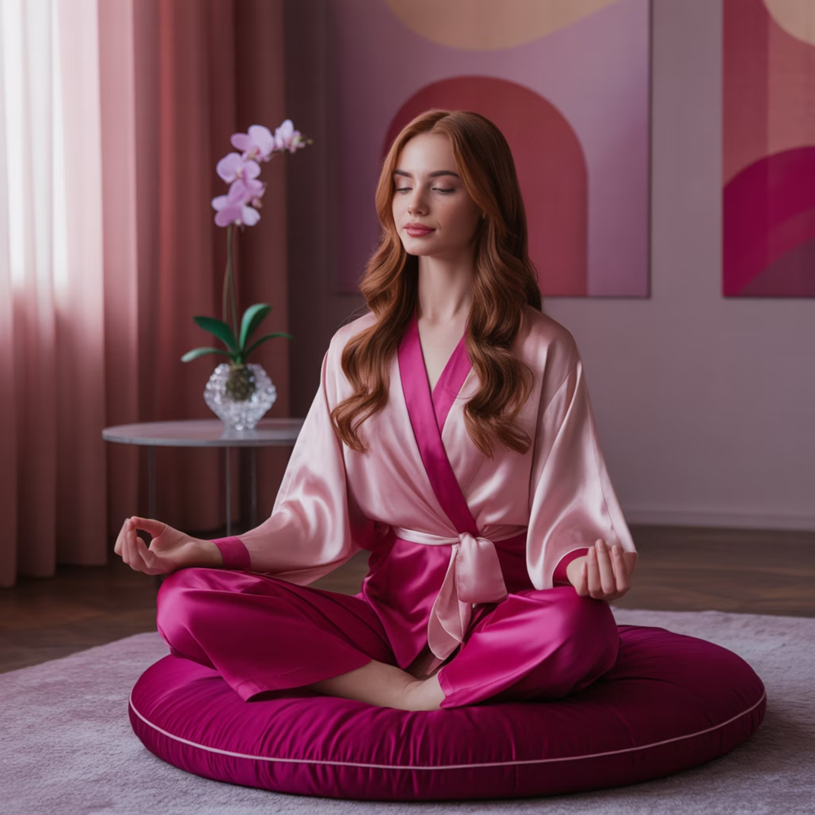

Übung 5: Die Stille-Minute
In der Stille liegt eine besondere Kraft – sie ist der Gegenpol zu unserer lauten, schnellen Welt und ein Geschenk an dein Herz:
Finde einen ruhigen Ort und schalte alle elektronischen Geräte aus
Setze dich aufrecht hin und schließe deine Augen
Nimm wahr, was in dir und um dich herum geschieht, ohne zu bewerten
Wenn Gedanken kommen, stelle dir vor, wie sie wie Wolken am Himmel vorbeiziehen
Konzentriere dich auf das Gefühl der Stille für volle 60 Sekunden
Besonders wertvoll für Frauen im Gesundheitswesen oder in der Pflege: Die Stille-Minute kann zwischen Patientenkontakten oder nach emotional fordernden Gesprächen praktiziert werden.

Slide 8
So einfach integrierst du die Pausen in deinen Alltag
Nutze Zeitfenster kreativ
Schaffe Erinnerungen
Etabliere eine Regelmäßigkeit
Identifiziere natürliche Pausen in deinem Tag:
Kleine Hinweise helfen, dran zu denken:
Kleine, aber konstante Übungspraxis:
Post-its an deinem Computer-Bildschirm
Verbinde die Übungen mit bestehenden Gewohnheiten
Während der Kaffee kocht
In der Warteschlange an der Kasse
Ein besonderer Hintergrund auf deinem Smartphone
Beginne mit nur einer Übung täglich
Die 5 Minuten vor dem nächsten Online-Meeting
Feiere kleine Erfolge und sei geduldig mit dir
Achtsamkeits-Apps mit sanften Erinnerungen
Beim Warten auf den Bus oder die Bahn
Teile deine Erfahrungen mit Freundinnen
Ein Symbol (z.B. ein Herz) als Schlüsselanhänger
Besonders für Frauen im Handwerk oder Wellness: Nutze Momente zwischen Kundenterminen für kurze Achtsamkeitspausen.

Slide 9




Hol dir dein Mini-E-Book als PDF!
Professionell gestaltet
Exklusiv für meine Community
Liebevoll illustriert und ansprechend formatiert – ein kleines Kunstwerk für deine tägliche Achtsamkeitspraxis.
Als Dankeschön für dein Interesse und Vertrauen stelle ich dir dieses E-Book kostenlos zur Verfügung.
Einfach herunterladen
Besuche www.erika-hensellek.com, trage dich mit deiner E-Mail-Adresse ein und erhalte sofortigen Zugang zu deinem persönlichen Exemplar.

Slide 10

Dein Herz wird es dir danken!
5
100%
∞
Minuten täglich
Für dich selbst
Möglichkeiten
Schon wenige Minuten bewusste Auszeit können deine Herzgesundheit und dein emotionales Wohlbefinden nachhaltig verbessern.
Jede Pause ist ein Geschenk, das du dir selbst machst – eine Investition in deine Lebensqualität und Resilienz.
Die Kraft der kleinen Pausen ist grenzenlos – starte noch heute deinen persönlichen Weg zu mehr Herzensruhe und Gelassenheit.
Jetzt dein kostenloses E-Book sichern: www.erika-hensellek.com

